Slide 1
„Nerauk, neskink, neplėšk, žmogau, esi tos pačios gamtos dalis“. Dr. Eugenija Šimkūnaitė
Su vaikais aptarėme, kodėl nevertėtų skinti ir mėtyti gėlių, žolių ir augaliukų pasivaikščiojimo metu. Pirmiausia, kai kurie augalai, turi įvairių gydomųjų savybių, tad šių neverta išmesti. Antra, kai kurie gali būti nuodingi, todėl jų negalima nei liesti, nei ragauti. Trečia, kai kurie augalai yra reikalingi būtent tai vietai, kur juos radai – tai ekosistemai- aplink gyvenantiems gyvūnams, vabaliukams ir kitiems augalams. Tuomet vaikai sužinojo apie įvairius negirdėtus augalus, tokius kaip tulpmedis, diemedis, ožekšniai, kvapusis snaputis, meileniai, poniabudė. Vaikai stiprino meilę gamtai rinkdami įdomiausią ir gražiausią pavadinimą, spėliodami kaip augalas atrodo, pasakodami apie savo žinomus augalus.

Slide 2
TULPMEDIS

Slide 3
Ožekšnis
Taip/Ne

Slide 4
DIEMEDIS

Slide 5
Kvapusis snaputis

Slide 6
Meileniai

Slide 7
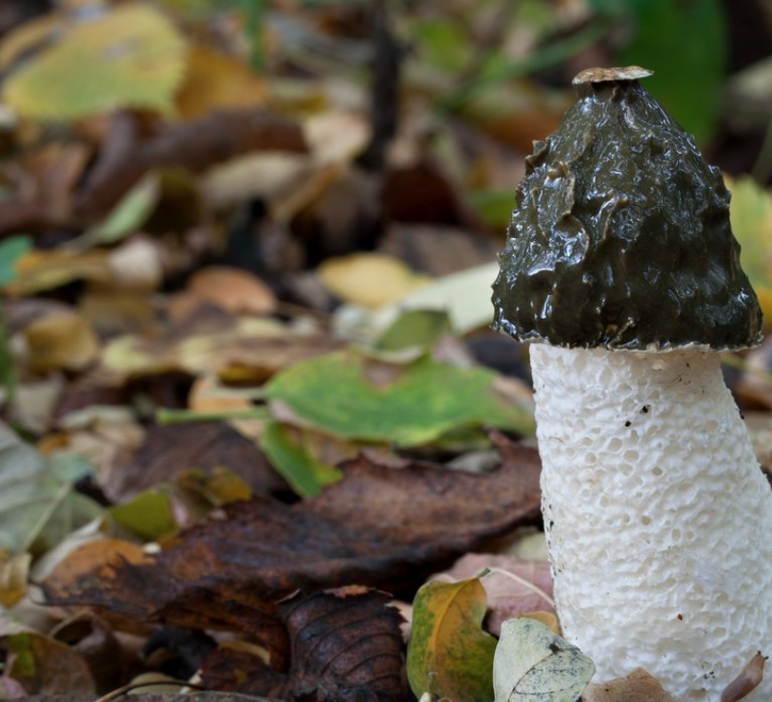
Poniabudė

Slide 8
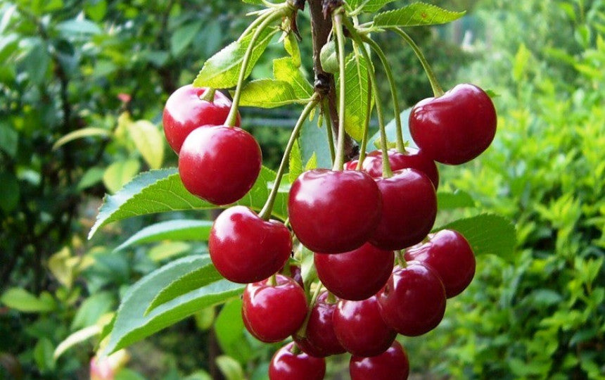
Klaipėdos Litorinos mokyklos
1-4 klasių komanda „Vyšniukai“

